Slide 1
上海浦东发展银行 科技小微贷款产品
2018.11

Slide 2
我行科技金融简介
2018.03.16，浦发银行科技金融服务中心（上海）正式揭牌，为科技企业开通绿色通道，融资额度在500万元（含）以下的小微企业贷款，利率不高于5.09%（含）。
新三板融资
并购融资
集中代收付业务
★科技创客贷
★房抵快贷
初创期
成长期
成熟期
稳定期
★小巨人信用贷
综合授信方案
资金托管

Slide 3
01
上海中小微企业政策性融资担保基金
产品背景
“担保基金”是上海市规模最大、实力最强的政策性担保机构，担保基金体现政策性导向，为符合国家和本市政策导向的中小微企业提供融资担保服务，与银行共担中小微企业贷款风险
担保基金担保对象
获国家创新基金项目、上海市科委认定的上海市创新型企业、上海市高新技术企业及上海市高新技术成果转化项目认定企业等称号的企业
上海市经济和信息化委员会认定的“专精特新”企业
全国新三板挂牌和拟挂牌企业；上海股权托管交易中心E版挂牌和科技创新版挂牌企业
国家重点扶持的节能环保、生物产业等七大战略新兴行业及关系国计民生的教育、医疗健康等行业的企业

Slide 4
01
上海中小微企业政策性融资担保基金
担保费率 & 业务类型
批量业务担保
企业批量担保，担保金额最高300万元，费率仅为0.5％
存量业务转换或叠加
担保基金担保项下最高抵押率为住房、办公用房最高100%；商铺、厂房最高90%，单户最高2000万元
担保金额 | 重点支持类 | 非重点支持类 | 批量担保
300万元（含）以下 | 0.5% | 0.8% | 0.5%
300万元~500万元（含） | 0.8% | 1.0% | －
500万元~1000万元（含） | 1.0% | 1.5% | －
1000万元~1500万元（含） | 1.2% | － | －
1500万元~2000万元（含） | 1.5% | － | －

Slide 5
02
科技创客贷
适用对象
极简流程
科技小微企业
获得
推荐
提交
材料
打分
放款
特色
低门槛
无抵押
最高两百万
最快一周放款

Slide 6
03
小巨人信用贷
无抵押、无质押，真正意义上的纯信用贷款。
企业准入要求
企业无不良信用记录，法定代表人/实际控制人无不良从业/信用记录
未出现小巨人（培育）项目验收未通过或被摘牌的情况
小巨人项目验收通过1年以上，距评审认定时期超过3年的:“最近年度销售收入和税前利润不低于小巨人（培育）评审认定期最近三年平均值；负债率低于60%；上年经营性现金流为正”

Slide 7
03
小巨人信用贷
贷款额度
贷款额度 企业类型 | 小巨人企业 | 小巨人培育企业
我行首次授信 | 最高1000 万元； 若上年度销售额超过2亿元，且最近三年产品销售收入/净利润的平均增长率达到20％，额度可提升至2000万元 | 最高500 万元； 若上年度销售额超过1 亿元，且最近三年产品销售收入/净利润的平均增长率达到20％，额度可提升至1000万元
存量客户续借 | 最高2000万元 | 最高1000万元
已进入上市流程 | 最高3000万元 | 最高2000万元

Slide 8
04
房抵快贷
业务主体范围为经营实体的合伙人、法定代表人、股东及实际控制人，承包经营者或个人独资企业、一人有限责任公司经营者
产品要素
担保方式：出让住宅用房土地使用权
抵押率：根据我行抵押物分类标准确定，最高抵押率70%
金额和期限：单户金额最高1000万元，贷款期限最长20年
还款方式：
1年以内，可采用分期付息一次还本、按月等额本息/等额本金还款方式
1年以上，可采用按月等额本息/等额本金以及多样性组合还款方式

Slide 9
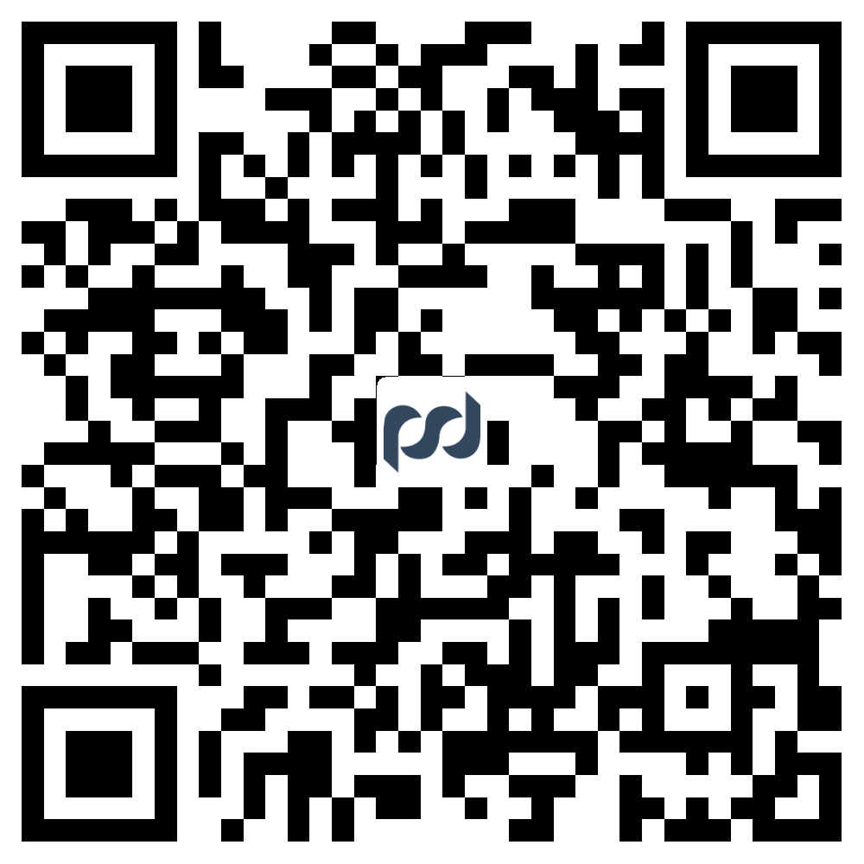
虹口支行
上海市虹口区曲阳路731号
欢迎咨询客户经理 TEL 6554 1125;
6554 1129;
6554 1017;

